Slide 1
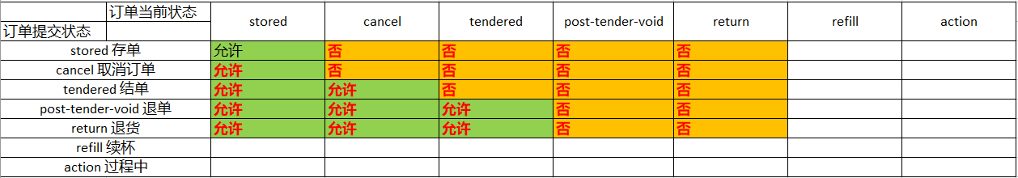
状态更新级别限制
增加apollo配置
order.save.saleType.sources
{"stored":{"stored":"0","cancel":"1","tendered":"1","post-tender-void":"1","return":"1"},
"cancel":{"tendered":"1","post-tender-void":"1","return":"1"},
"tendered":{"post-tender-void":"1","return":"1"}}
外层为db单当时saleType状态，内部为可更新的saleType状态，请求单在配置内则更新否则不更新。
如果值为0则还需要走时序判断，全部配置为 1 则不会再走时序判断
** 订单报文正常保存，状态限制只控制t_order_record_status表的保存更新

Slide 2
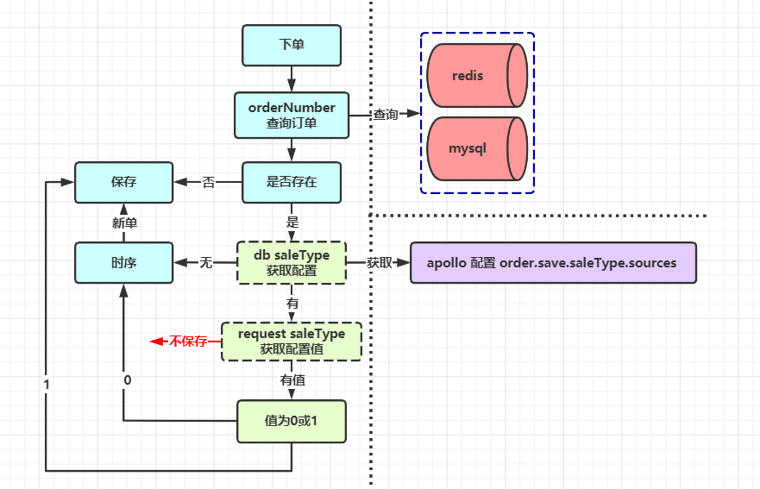
状态更新级别限制

Slide 3
状态更新级别限制
注意：
该处理还需同步考虑 订单redis缓存中的订单最终状态的更新，建议看能否和db的处理统一，即当前的报文是否更新到订单最终状态的判断封装统一方法。
走两层判断：
先是是否走状态限制优先，若结果为走状态优先限制，则以此结果为准（走此结果，结果也分为更新还是不更新）；
若不走状态优先限制，则走原有的时间戳时序判断是否更新（结果分为更新还是不更新）
问题：
服务端结单报文还没下到餐厅端，餐厅终端取单并取消订单，此时结单报文下来了，最终应该是？
MPOS对订单先后做了存单、结单、退单，报文到餐厅端后顺序为 存单、退单、结单，此时餐厅端报文最终状态为？
MPOS对订单做了存单、结单、退单，餐厅端先收到了存单，然后进行了改单并取消订单，这时才收到MPOS的退单、结单，此时餐厅端报文最终状态为？

